Slide 1
拆毀中間的牆
以弗所2:11-22

Slide 2
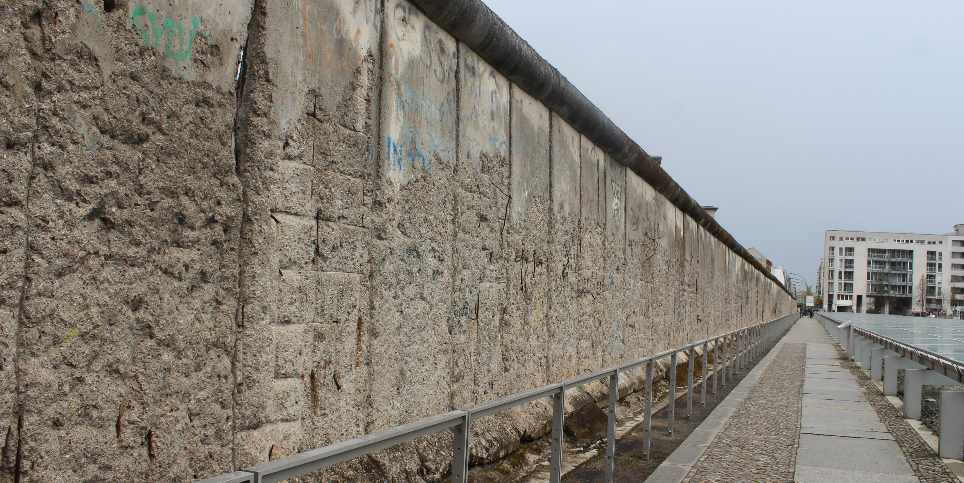
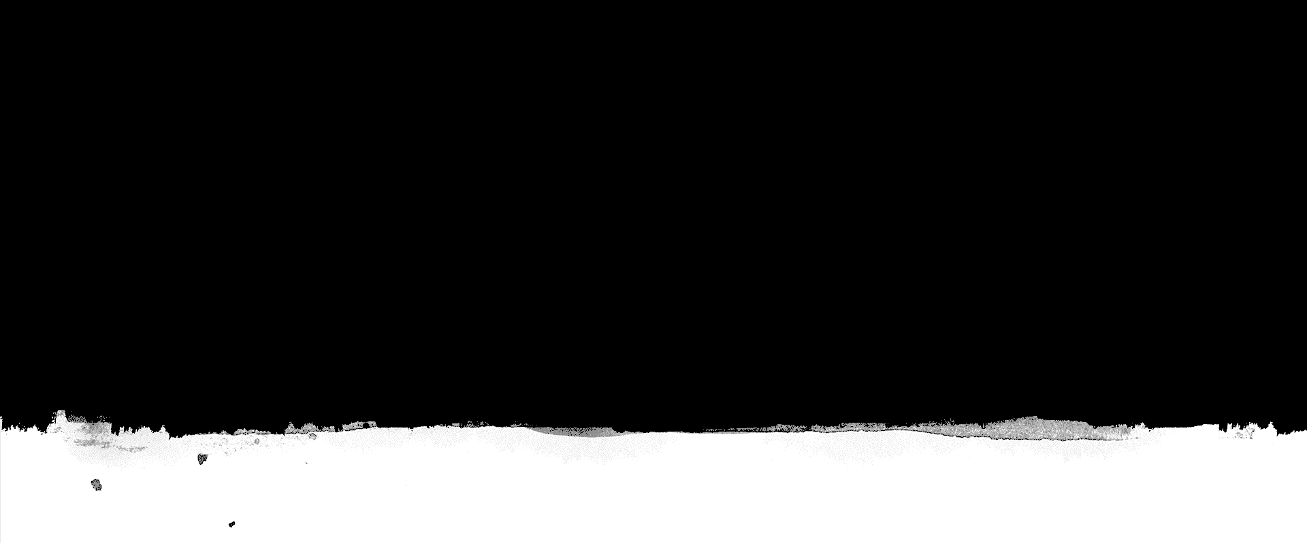
德國的柏林牆

Slide 3
無形的牆 = 隔離關係

Slide 4
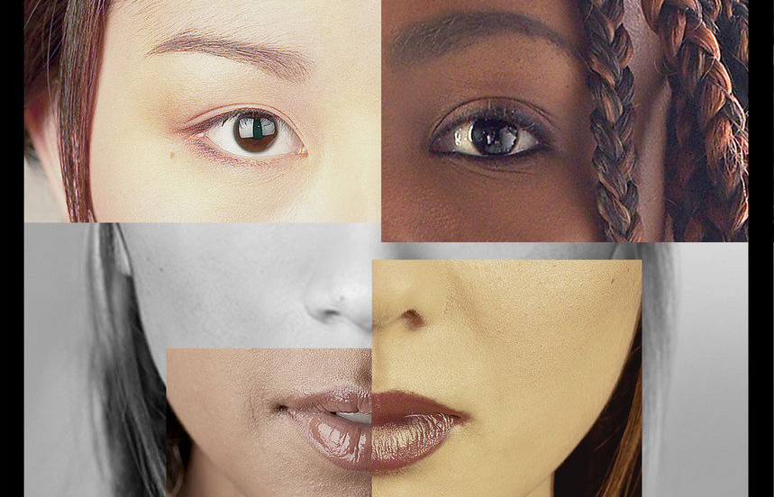
人與人之間
的“牆”

Slide 5
人與人之間的“牆”
種族
信仰
性別
地位
財富
學位
社會階層
政治
…

Slide 6
什麼因素會導致人建造“牆”？
人的罪
人的優越感

Slide 7
兩大隔離的牆
神與人
猶太人與外邦人
牆=罪
牆=律法

Slide 8
神如何拆毀這兩大隔離的牆
耶穌的死，復活，升天
  他的血
  他的身體
  他的十字架

Slide 9
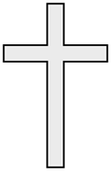
拆毀神與人中間的牆(弗2:1-10 )
我們本來死在過犯罪惡之中
我們與基督
一同活過來
一同坐在天上
十字架
Notes:
1：20 “就是照他在基督身上所運行的大能大力，使他從死裡復活，叫他在天上坐在自己的右邊，”

Slide 10
以弗所書 2:11-22
以弗所書 2:11 所以你們應當記念，你們從前按肉體是外邦人，是稱為沒受割禮的，這名原是那些憑人手在肉身上稱為受割禮之人所起的。12 那時，你們與基督無關，在以色列國民以外，在所應許的諸約上是局外人，並且活在世上沒有指望，沒有神。13 你們從前遠離神的人，如今卻在基督耶穌裡，靠著他的血，已經得親近了。

Slide 11
以弗所書 2:11-22
14 因他使我們和睦，將兩下合而為一，拆毀了中間隔斷的牆，15 而且以自己的身體廢掉冤仇，就是那記在律法上的規條，為要將兩下藉著自己造成一個新人，如此便成就了和睦。16 既在十字架上滅了冤仇，便藉這十字架使兩下歸為一體，與神和好了，17 並且來傳和平的福音給你們遠處的人，也給那近處的人。

Slide 12
以弗所書 2:11-22
18 因為我們兩下藉著他被一個聖靈所感，得以進到父面前。19 這樣，你們不再作外人和客旅，是與聖徒同國，是神家裡的人了。20 並且被建造在使徒和先知的根基上，有基督耶穌自己為房角石，21 各房靠他聯絡得合式，漸漸成為主的聖殿。22 你們也靠他同被建造，成為神藉著聖靈居住的所在。

Slide 13
拆毀外邦人與猶太人中間的牆
在基督外（牆存在） （2:11-12）
基督的死（牆被拆毀） （2:13-18）
  他的血： 得親近神，將兩下合而為一
  他的身體：廢掉冤仇，將兩下造成一個新人
  他的十字架：滅了冤仇，使兩下歸為一體
  他的福音：一個聖靈所感，進到父面前
在基督裏（牆已不存在） （2:19-22）

Slide 14

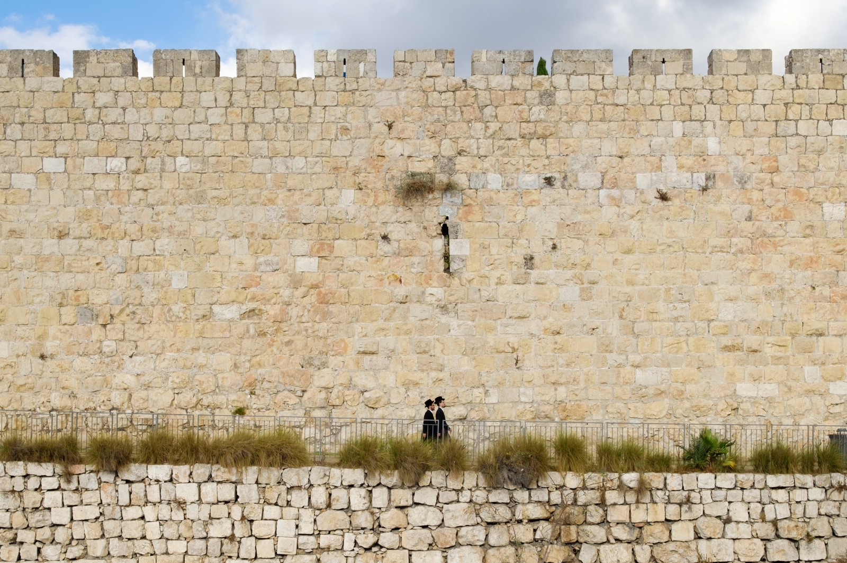
拆毀外邦人與猶太人中間的牆(弗2:13-18)
遠處的外邦人
近處的猶太人
十字架
新人:
基督與教會
律法
Notes:
1：20 “就是照他在基督身上所運行的大能大力，使他從死裡復活，叫他在天上坐在自己的右邊，”

Slide 15
為什麼基督徒還是常常不合一？
我們沒有真正
意識到
我們改變的地位。

Slide 16
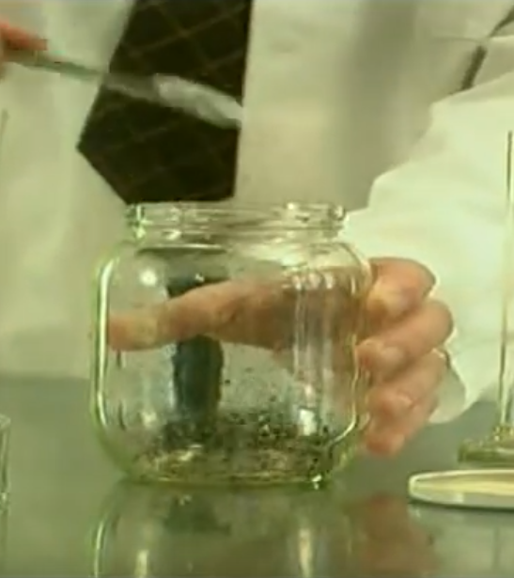
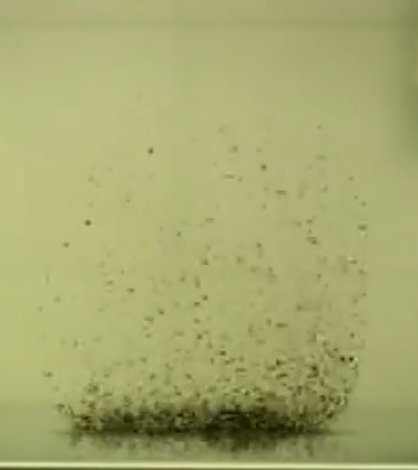
跳蚤的實驗

Slide 17
保羅禱告（以弗所書1:15-23）
信徒真知道耶穌基督
  他的恩召有何等指望
  他在聖徒中得的基業有何等豐盛的榮耀
  他向我們這信的人所顯的能力是何等浩大

Slide 18
要記的
2：11 你們應當紀念：你們從前…
2：12 那時，你們…
“應當紀念”表示這是很重要的。

Slide 19
在基督裏-牆已被拆毀了（2:19-22）
同是神国的子民 (神的國)
同是神家里的人 (教會)
同被建造成为神的殿 (肢體)
信徒之間
關係
密切

Slide 20
要記的…
牆已不存在，信徒同是一家人，而且同是基督身上的肢體。這關係是遠遠超越不同種族，不同地位，不同背景，不同喜好，不同社會階層等等。

Slide 21
聯合與合一
我們需要真的意識到在基督裏信徒之間密切的關係。不然，我們有表面的聯合，卻沒有合一（union without unity）。

Slide 22
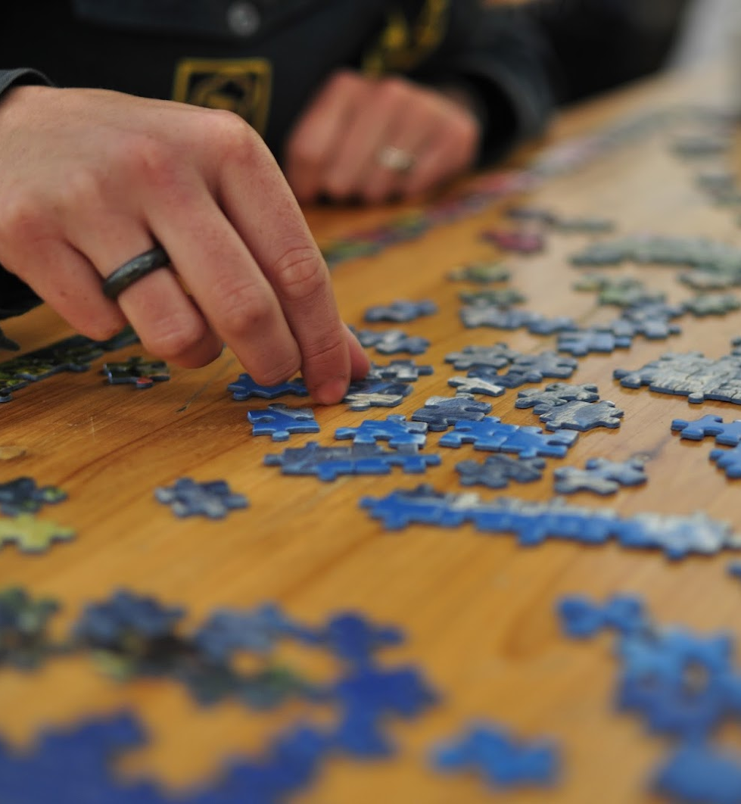
我們每個人都是基督身體的一個成員，彼此互補，都是很重要的。不要去改變，而是要欣賞并接受弟兄姐妹的不同。

